Slide 1
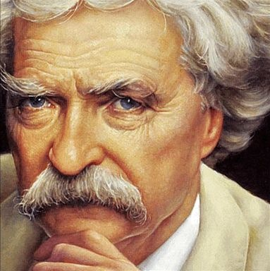
Марк Твен (Семюель Ленгхорн Клеменс) (1835-1910)
ВИДАТНИЙ АМЕРИКАНСЬКИЙ ПИСЬМЕННИК , САТИРИК , ЖУРНАЛІСТ

Slide 2
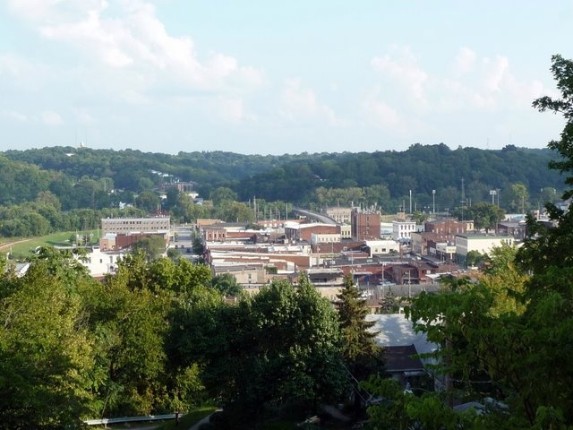
Американське містечко Ганнібал, прообраз Сент-Пітерсберга – мала батьківщина Марка Твена

Slide 3
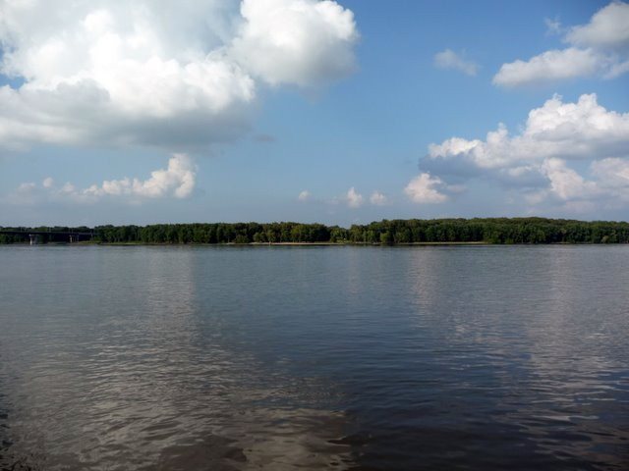
Повноводна Міссісі́пі,
описана в книгах Марка Твена

Slide 4
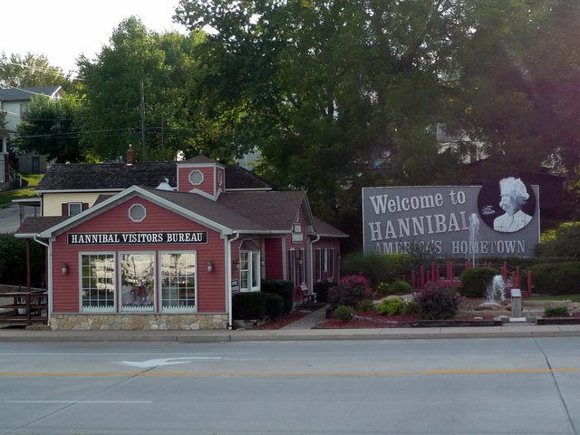
Містечко живе й дихає одним
Марком Твеном

Slide 5
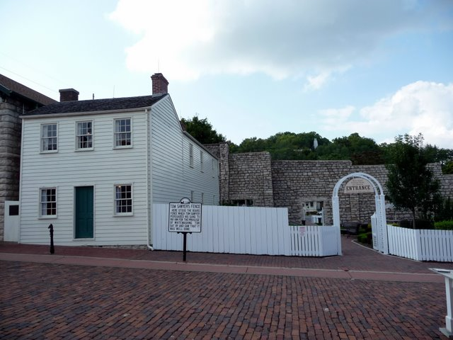
Будинок, у якому жив майбутній письменник

Slide 6
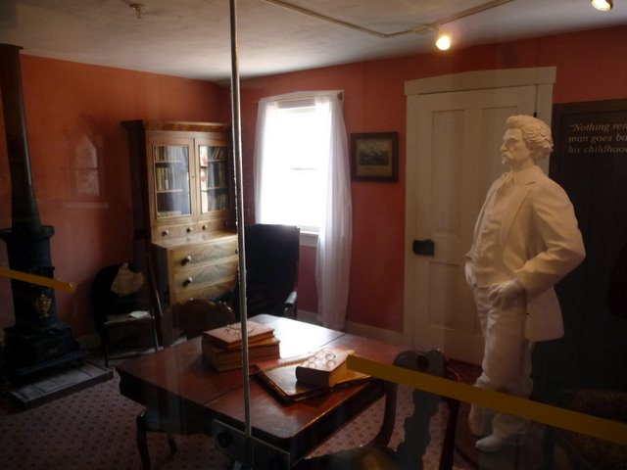
Одна з кімнат музею Марка Твена

Slide 7
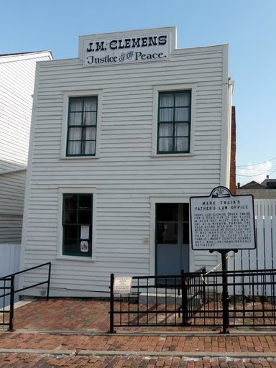
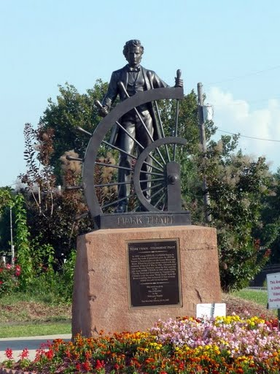
Будинок суду, де працював батько Марка Твена
На березі Міссісіпі розкинувся парк,
а в ньому - пам’ятник письменнику

Slide 8
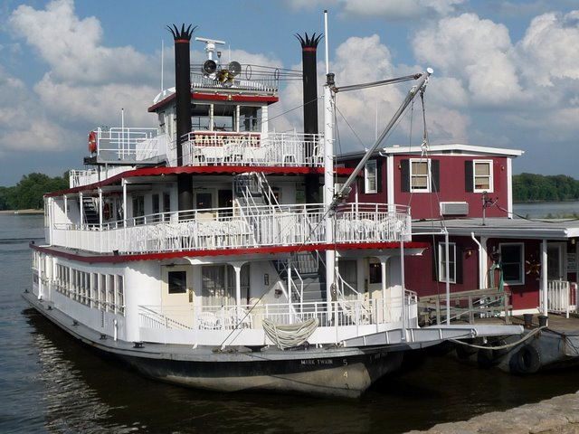
Пароплав “Марк Твен”, стилізований під “Велику Міссурі”

Slide 9
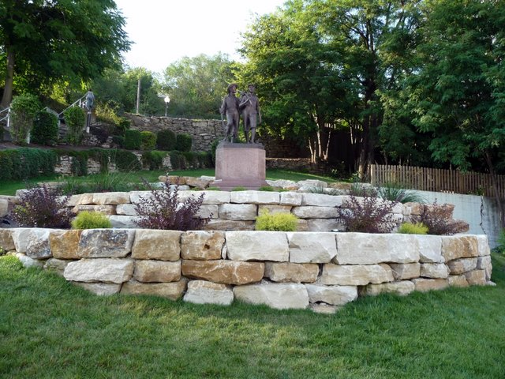
Пам’ятник героям Марка Твена – Тому і Геку

Slide 10
З 12 років (після смерті батька) Семюель починає працювати помічником у друкарні. З 1851 займається набором (друком) і редагуванням статей та гумористичних нарисів для „Ганнібальського журналу“, газети, власником якої був його брат Оріон. У віці 18 років він залишив Ганнібал і працював у друкарні у Нью-Йорку, Філадельфії, Сент-Луїсі та інших містах. Він займався самоосвітою, багато часу проводячи у бібліотеці, таким чином отримуючи стільки знань, скільки він би зміг одержати, закінчивши звичайну школу.

Slide 11
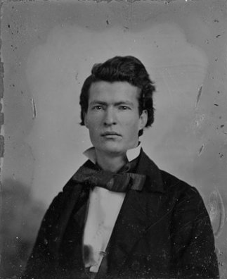
У 22 роки повернувся в Міссурі, з'явилася мрія стати капітаном корабля. Твен надзвичайно ретельно вивчив 2 000 миль (3 200 кілометрів) річки Міссісіпі за два роки, аж поки не отримав у 1859 році диплом капітана корабля. Навчаючись, Семюель заохочував свого молодшого брата працювати з ним. Але Генрі загинув 21 червня 1858 року, коли пароплав, на якому той працював, вибухнув. Марк Твен передбачив цю смерть — вона йому наснилася за місяць до того.

Slide 12
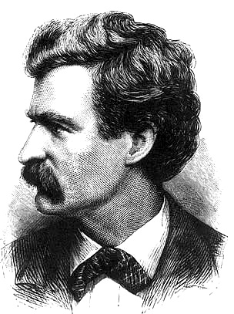
1861 року в США розпочалася Громадянська війна за звільнення негрів від рабства. Сем пішов воювати.
Згодом Семюель працював цілий рік на срібному руднику. Паралельно з цим він писав гумористичні розповіді для газети «Терріторіал ентерпрайз» у Вірджині-Сіті й у серпні 1862 одержав запрошення стати її співробітником. Ось де і довелося Семюелю Клеменсу шукати для себе псевдонім.
Не довго думаючи, він згадав рідну річку і взяв собі в якості його вислів лотових на Міссісіпі, що викрикували «марк твен» («мірка 2»), що означало достатню глибину для безпечного плавання.
Так на просторах Америки з'явився письменник Марк Твен, який зумів завоювати своєю творчістю світове визнання.

Slide 13
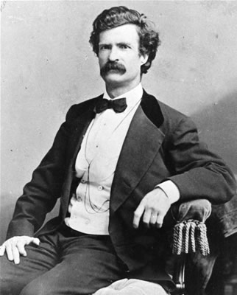
Як кореспонденту «Альта Каліфорнія» йому вдається взяти участь у середземноморському круїзі на пароплаві «Квакер-Сіті», під час якого він зібрав матеріал для своєї першої книги «Простаки за кордоном».
Її поява в 1869 році викликала деякий інтерес з боку читаючої публіки через рідкісне для тих років сполучення добротного південного гумору й сатири. Таким чином, літературний дебют Марка Твена відбувся.
В якості кореспондента Марк Твен відвідав Одесу, Ялту і Севастополь,
навіть написав замітку в
“Одеський вісник”.

Slide 14
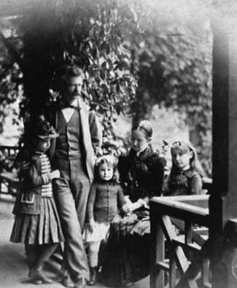
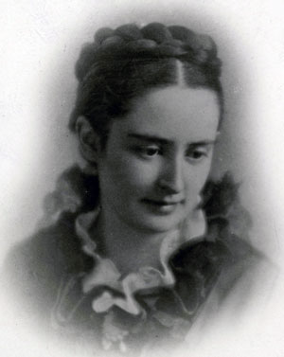
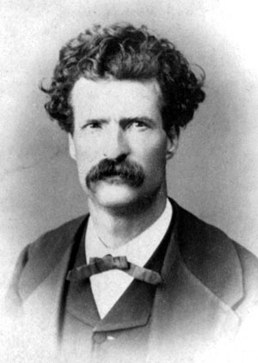
У лютому 1870 року Марк Твен оженився на сестрі свого друга
Ч. Ленгдона, з яким познайомився під час круїзу, — Олівії.
Він прожив у шлюбі з Олівією Ленгдон тридцять чотири роки, до її смерті в 1904 р., в них було троє дочок (Сьюзі, Клара і Джин).

Slide 15
З-під пера Марка Твена
виходять блискучі твори:
«Пригоди Тома Сойєра»,
«Принц і жебрак»,
«Янкі з Коннектикуту при дворі короля Артура»,
«Пригоди Гекельберрі Фінна» та ін.

Slide 16
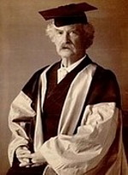
У 1901 році Марк Твен одержав почесний ступінь доктора красного письменства від Єльского університету. У наступному році — почесний ступінь доктора права від Міссурійського університету. Він дуже пишався цими званнями. Для людини, яка у 12 років покинула школу, визнання його таланту ученими мужами знаменитих університетів було дуже приємно. 1907 року Марка Твена знову відзначили ученим званням - ступенем доктора красного письменства від Оксфордського університету.

Slide 17
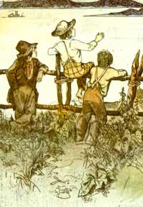
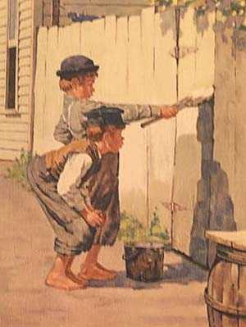
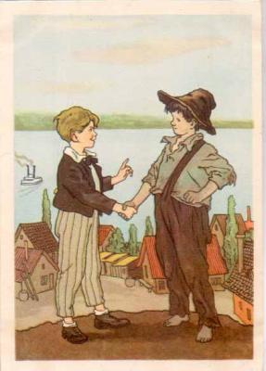
“Більшість пригод, описаних у цій книзі, відбувалося насправді:
дві-три сталися зі мною, решта – з моїми товаришами”.

Slide 18
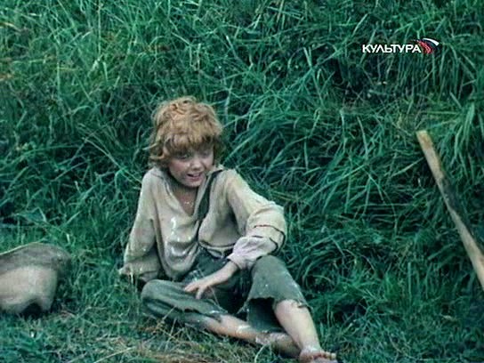
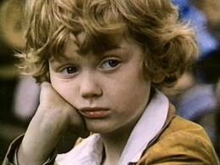
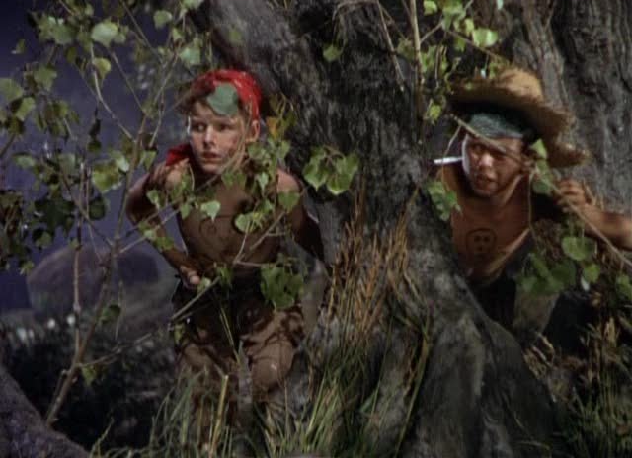
Під ім’ям Тома Сойєра описано відразу трьох нерозлучних друзів: це сам Сем Клеменс, його шкільний приятель Віллі Боуен та великий бешкетник і зірвиголова Томас Сойєр Співі.

Slide 19
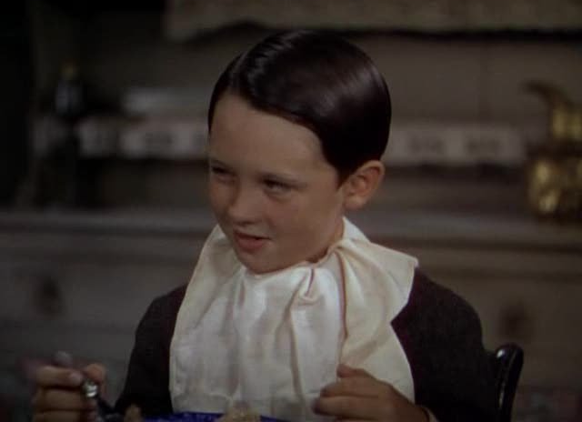
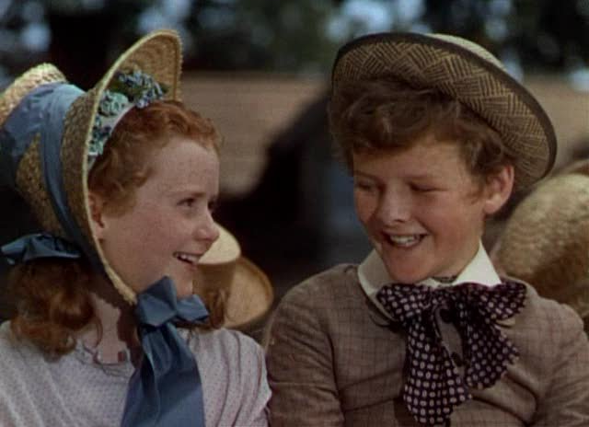
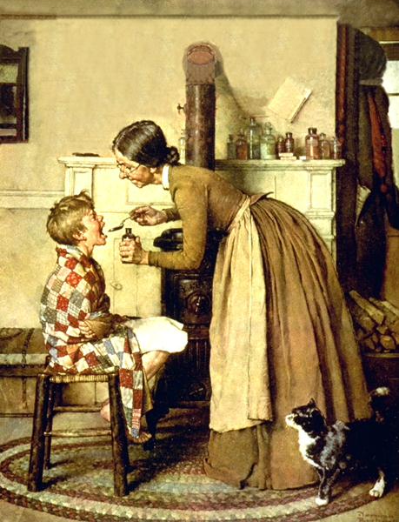
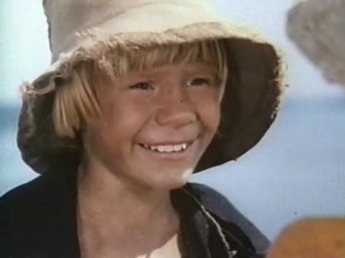
Прообразом Беккі Тетчер стала Лаура Хокінс, що жила по сусідству з Семом.
Молодший брат Тома, тихоня і ябеда Сід – це Генрі, молодший з синів Клеменсів.
Гек Фінн – точний портрет Тома Бленкеншипа, який жив у напівзруйнованій хижці на краю Ганнібала, частенько був голодний, ходив у лахмітті, іноді ночував під відкритим небом.
Сувора тітка Поллі списана з матері письменника – Олівії Клеменс

Slide 20
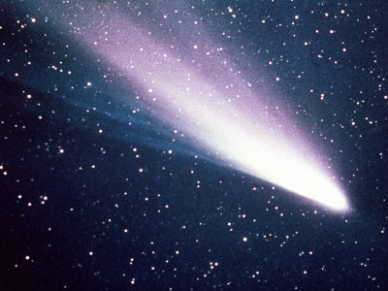
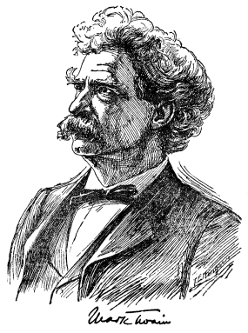
“Я прийшов у 1835 році з кометою Галлея, через рік вона знову прилітає, і я розраховую піти разом з нею”

Slide 21
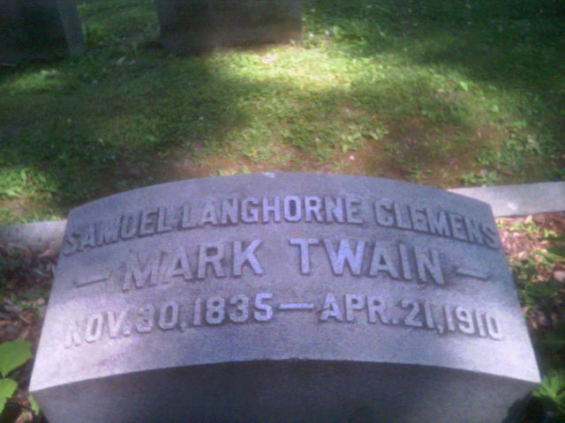
Марк Твен помер від інфаркту 21 квітня 1910 року – на один день пізніше найбільшого наближення Комети. Поховали його поряд з дружиною, і могила позначена 12-футовим тобто двох-фатомним, марк-твеновим монументом, котрий поставила його остання донька, Клара.

Slide 22
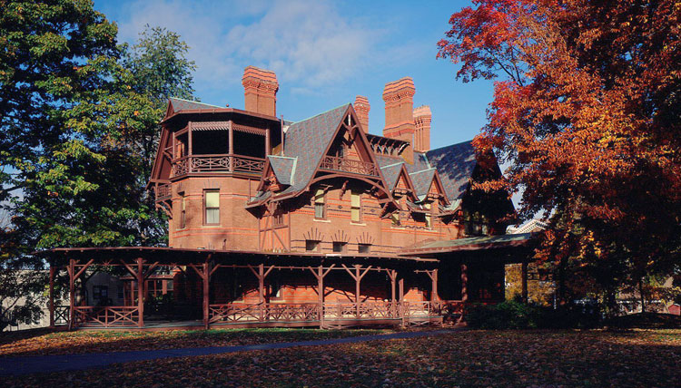
Музей Марка Твена у Хартфорді, штат Коннектикут, де у 1874—1891рр. проживав письменник

Slide 23
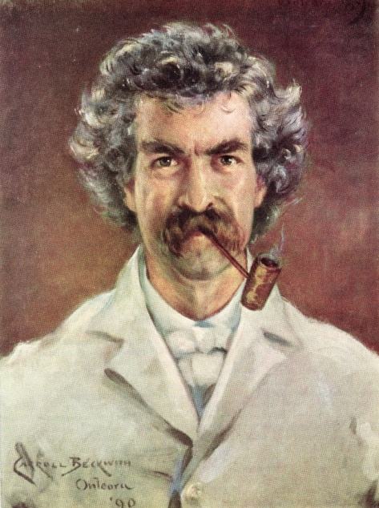
Цікаві факти
«Пригоди Гекльберрі Фінна» в зв’язку з розширенням меж політкоректності вилучено з програми деяких шкіл США за начебто расистські висловлювання. Вперше це трапилось 1957 р. в штаті Нью-Йорк.
Але на загальнонаціональному рівні вимоги вилучити книгу з переліку творів, обов’язкових для вивчення, провалися в федеральному суді в 1998 році. В лютому 2011 р. в США виходить перше видання книги, в якому «образливі» слова будуть змінені на «політкоректні»

